Slide 1
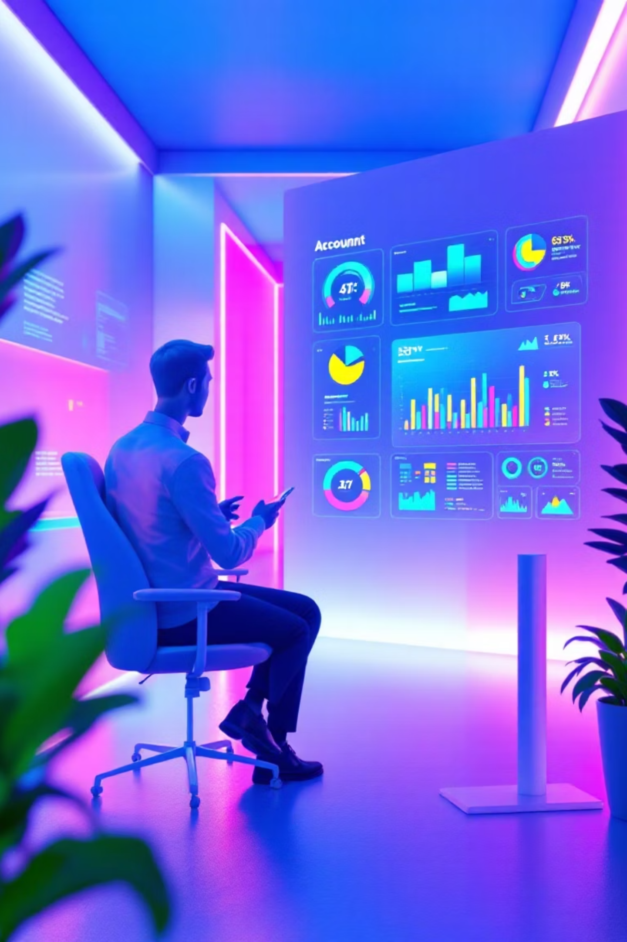
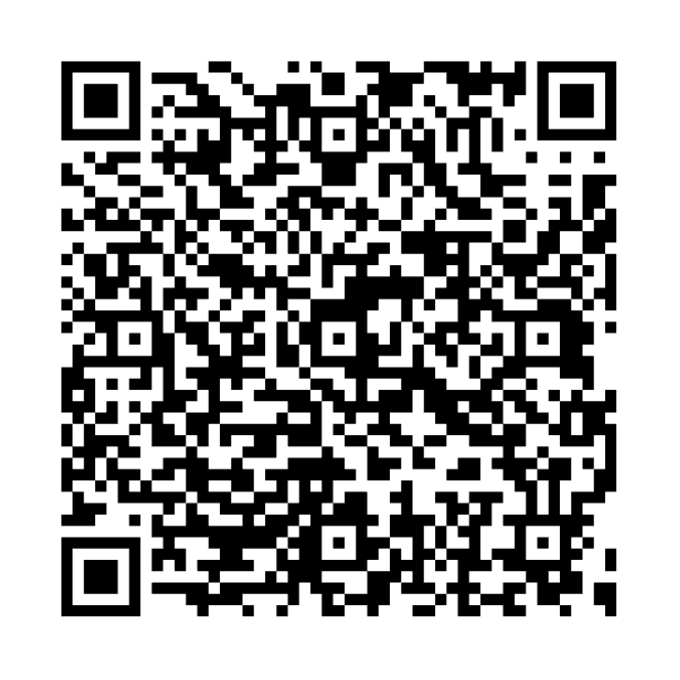
ContadorIA 2030: IA, cripto y arte NFT con evidencia contable

Slide 2

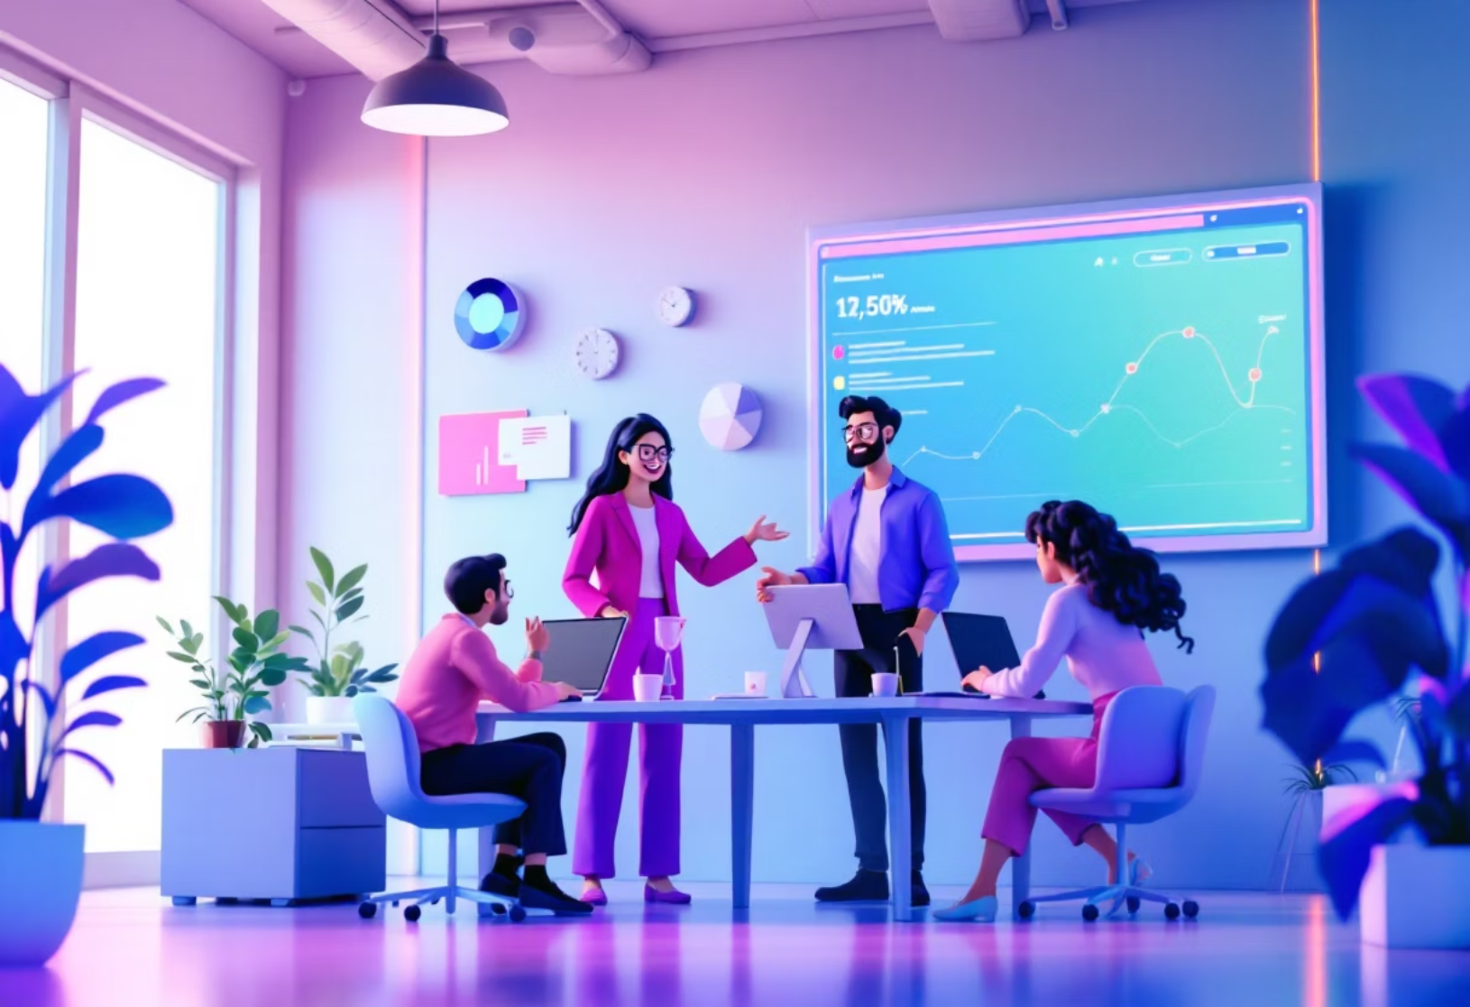
¿Dónde quieres estar?
Despacho del Pasado
Despacho 2030
Papeles infinitos, estrés constante
IA, dashboards, equipo contento y satisfecho
Archivos físicos desbordados
Automatización inteligente
Procesos manuales lentos
Datos en tiempo real
Trabajo hasta tarde
Balance vida-trabajo

Slide 3







Diccionario Relámpago
IA Generativa
NFT
Crea contenido original desde texto hasta imágenes
Certificado digital único de propiedad
Smart Contract
Wallet/Seed
Contrato que se ejecuta automáticamente
Cartera digital y clave de recuperación
IPFS
Stablecoin
Sistema descentralizado de almacenamiento
Criptomoneda estable vinculada al dólar

Slide 4





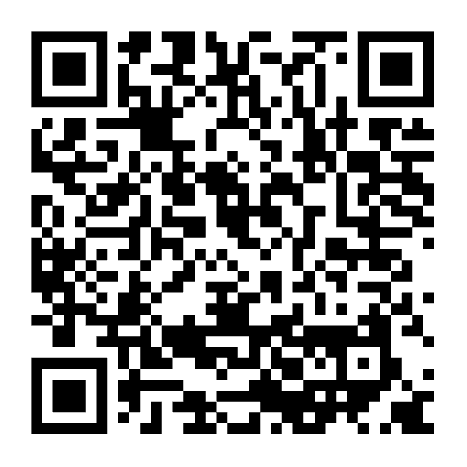

Caso "Píxeles y Pinceles"
Idea Creativa
Concepto artístico original del cliente
IA Generativa
Herramientas crean versiones digitales
Curaduría
Selección y refinamiento profesional
Bundle NFT + Impresion
Producto híbrido digital y físico
Pixeles y Pinceles #arte #art #fotografia #museo #diseño #creatividad

Slide 5
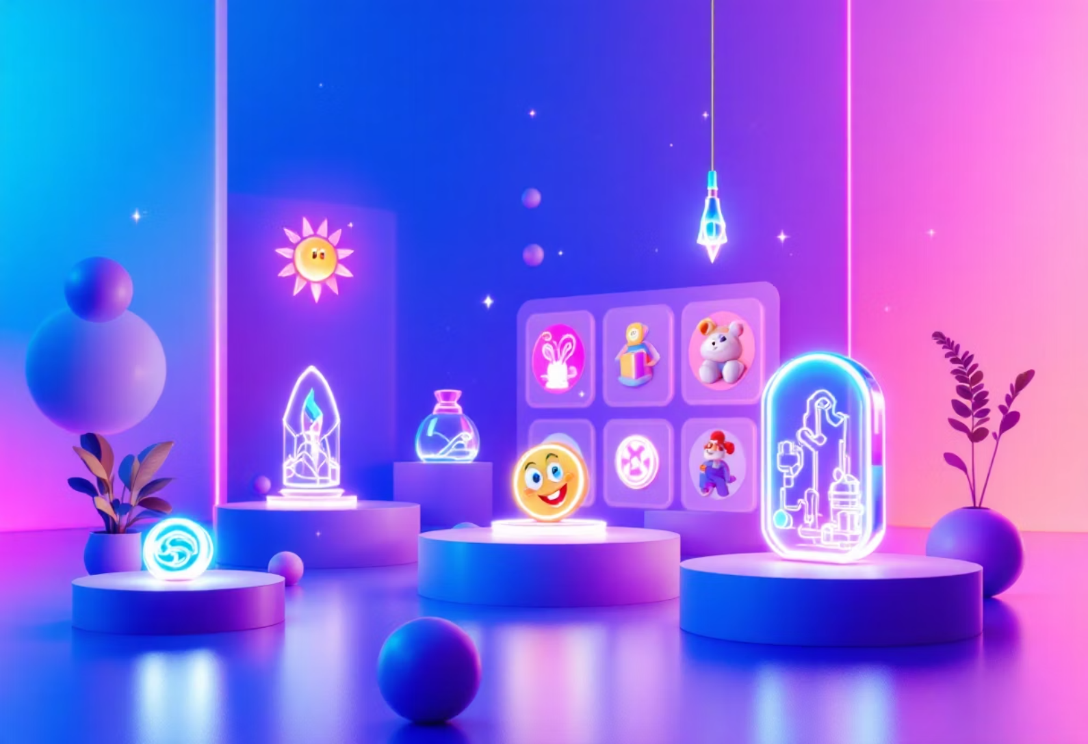
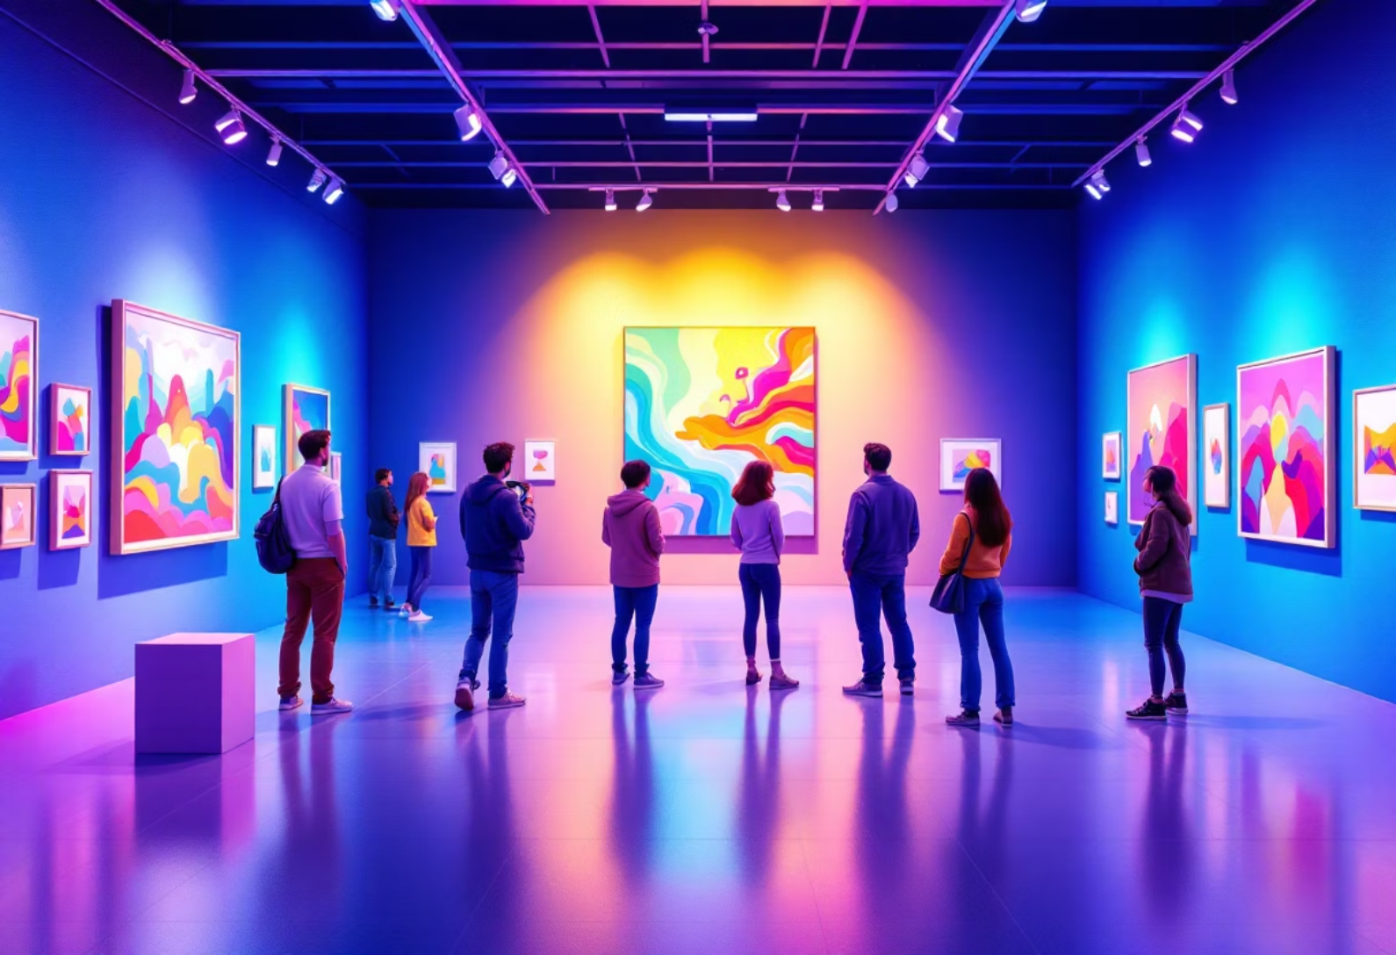
Una Expo, Cuatro Escenarios
Marketplace Digital
Expo Presencial
Plataformas como OpenSea
Experiencia táctil completa
Comisiones transparentes
Networking cara a cara
Audiencia global 24/7
Evento exclusivo VIP

Slide 6
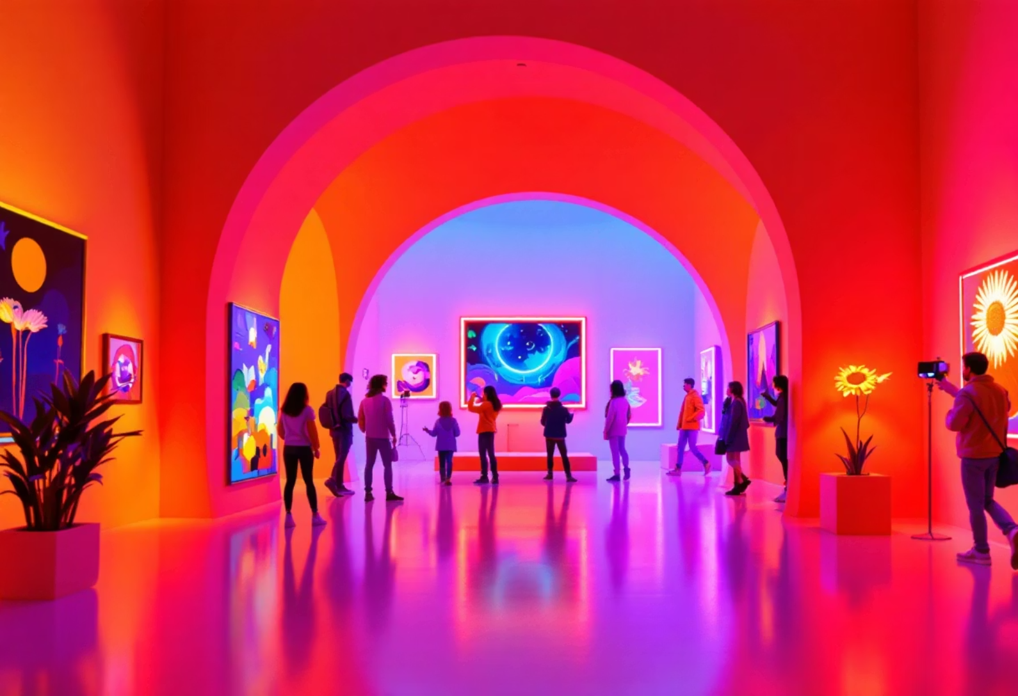
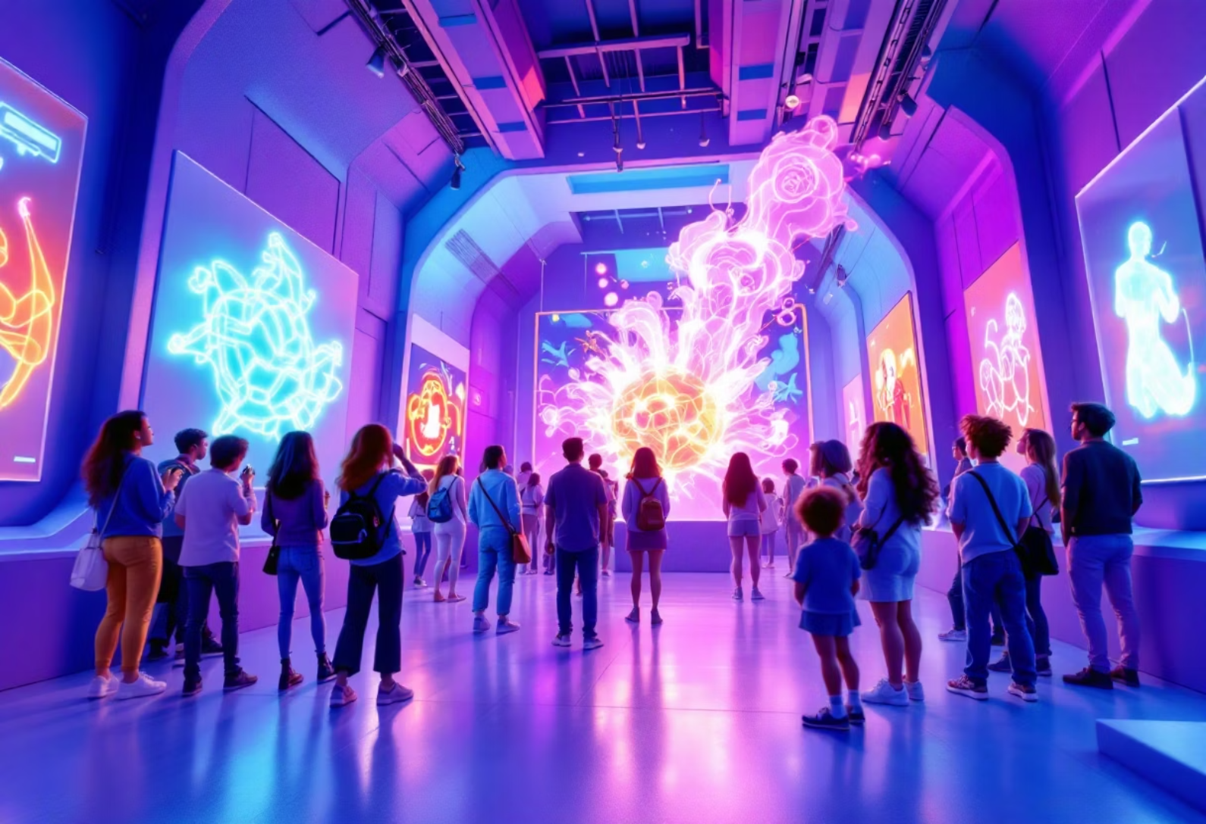
Una Expo, Cuatro Escenarios
Galería Metaverso
Galería Internacional
Avatares interactivos
Mercados extranjeros
Experiencias inmersivas
Socios estratégicos
Sin límites geográficos
Expansión de marca

Slide 7




Cobro con Cripto sin Fricción
Wallet del Proyecto
Evidencia Inmutable
Cartera dedicada para transacciones NFT
TxID/Hash como comprobante único
Separación clara de fondos operativos
Trazabilidad completa en blockchain
Impacto Contable
Registro de ingresos automático
Control y reporte en tiempo real

Slide 8




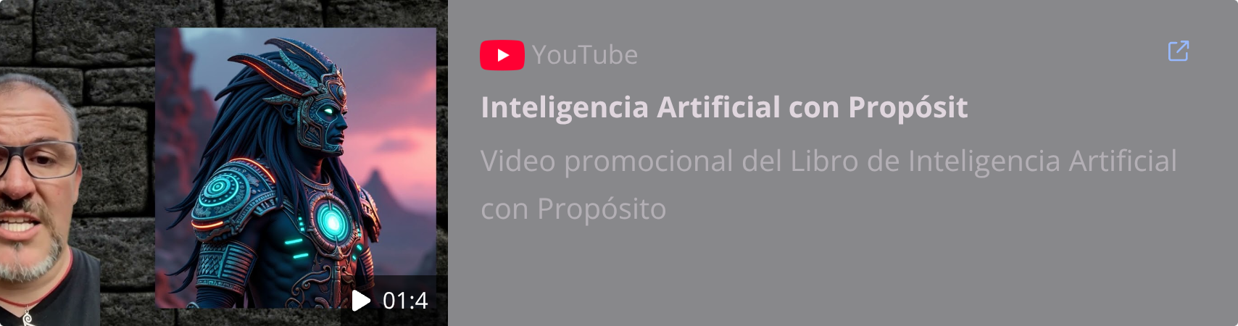
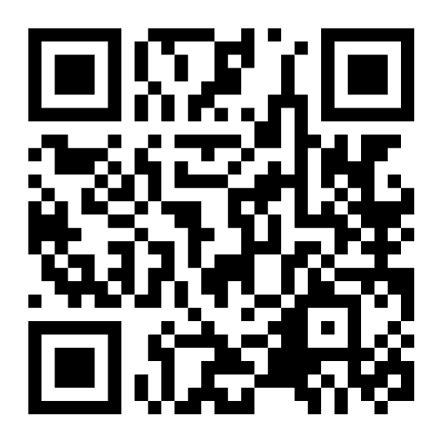
Evolución Contable con IA
Nube Inteligente
Auditorías Blockchain
Agentes y Avatares
Procesamiento automático de documentos y análisis predictivo de tendencias financieras
Verificación instantánea por TxID, eliminando procesos manuales de confirmación
Análisis automatizado y presentaciones virtuales para clientes remotos

Slide 9

La IA No Te Desplazará
Los que pierden clientes
Son quienes no adoptan las herramientas del futuro
Aprender constantemente
Nuevas plataformas, actualizaciones, tendencias
Documentar procesos
Crear manuales y flujos estandarizados
Iterar y mejorar
Ajustar, optimizar, evolucionar continuamente
La IA amplifica tu expertise, no la reemplaza

Slide 10
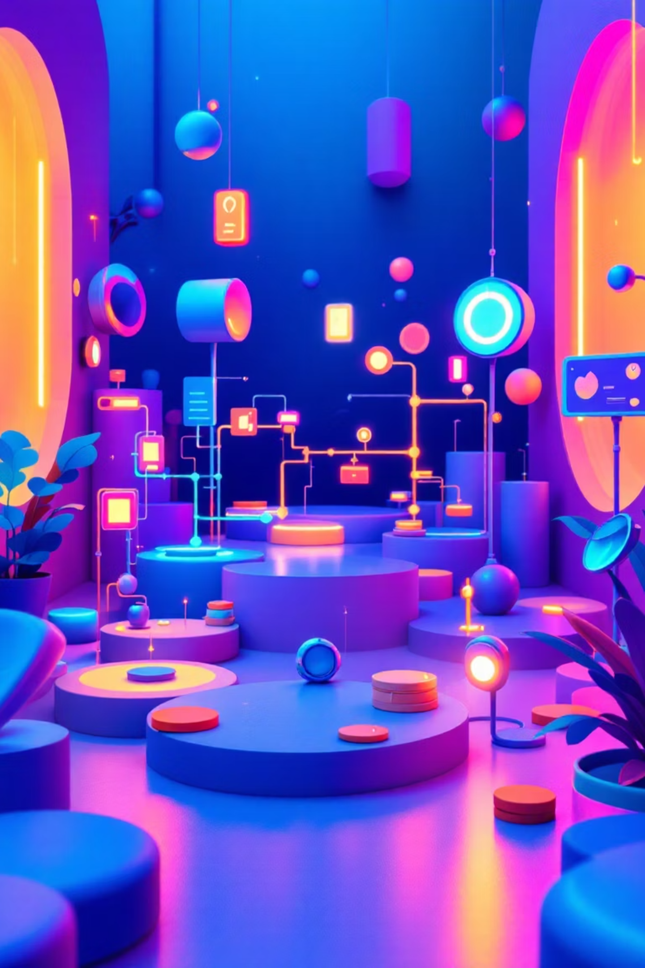



Don't Work Hard, Work Smart
Estandariza
Plantillas reutilizables
Checklists automatizados
Procesos documentados
Automatiza
Conciliaciones inteligentes
Reportes programados
Alertas proactivas
Enfócate en Estrategia
Consultoría de alto valor
Análisis predictivo
Decisiones empresariales

Slide 11

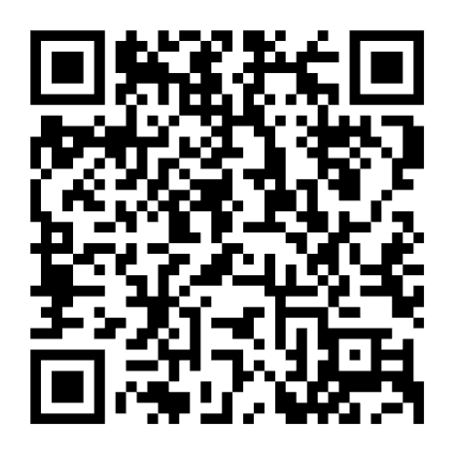
El Futuro es Hoy
2030 Comienza Ahora
Cada herramienta que adoptes hoy te posiciona para el futuro
Sé el Contador del Mañana
Tus clientes necesitan un profesional que entienda su mundo digital
¿Listos para transformar la profesión contable?
GRACIAS

